Slide 1
Белка
Номер участника: ______

Slide 2
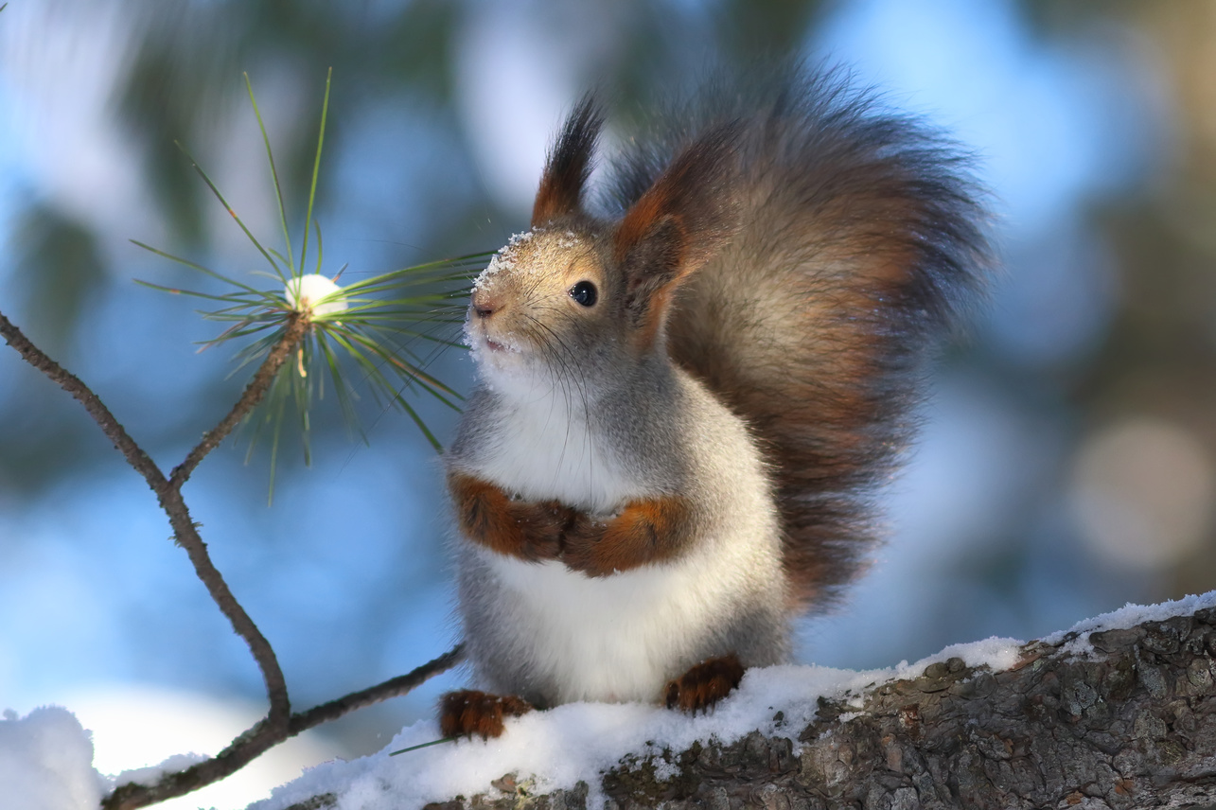
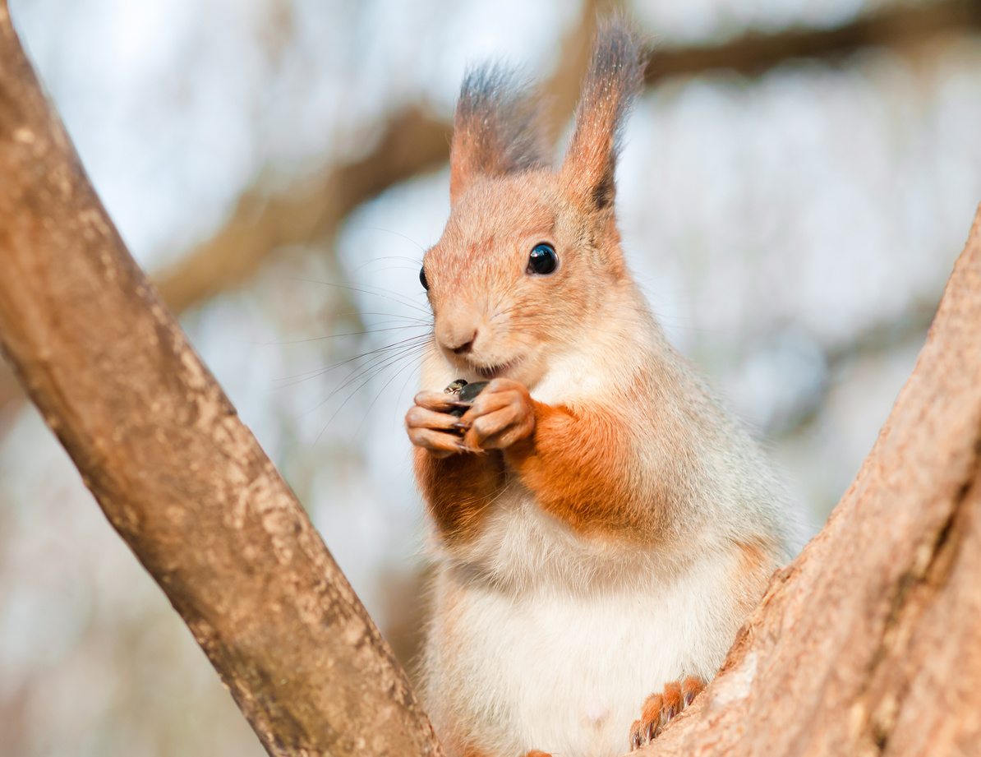
Внешний вид и среда обитания
Белка — грызун с удлинённым телом и длинным пушистым хвостом.
Виды рода Белки распространены в Европе, Азии и обеих Америках.

Slide 3
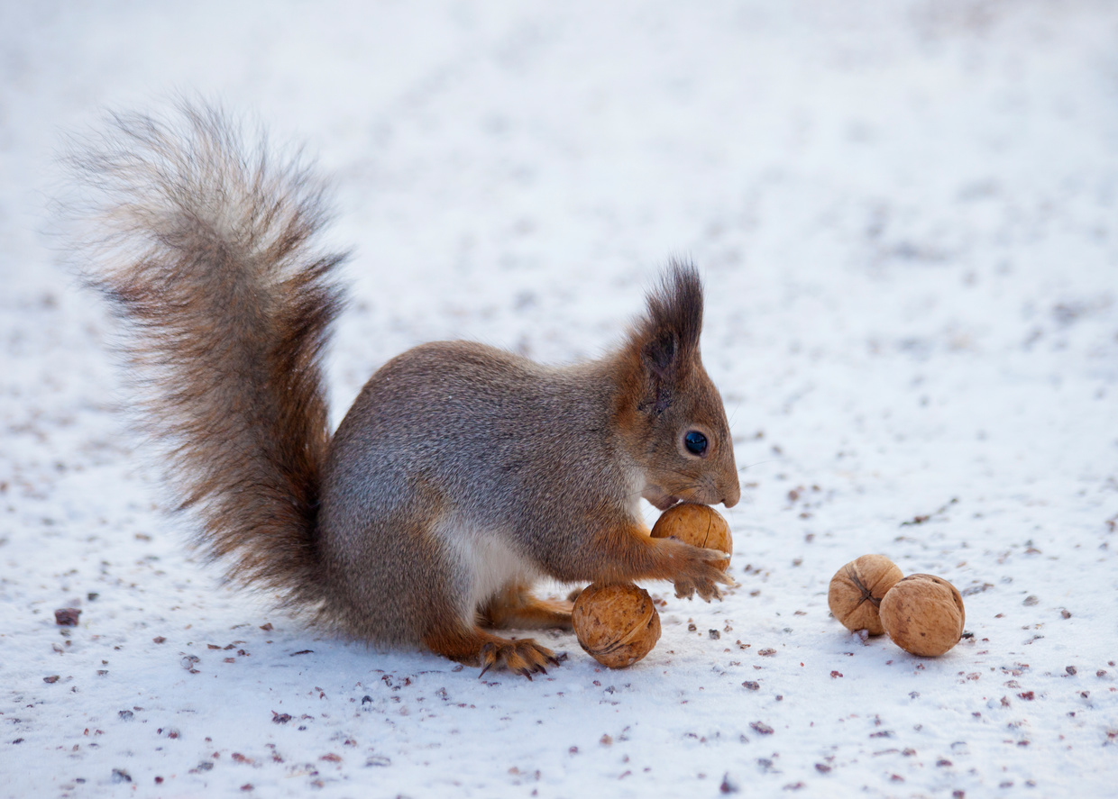
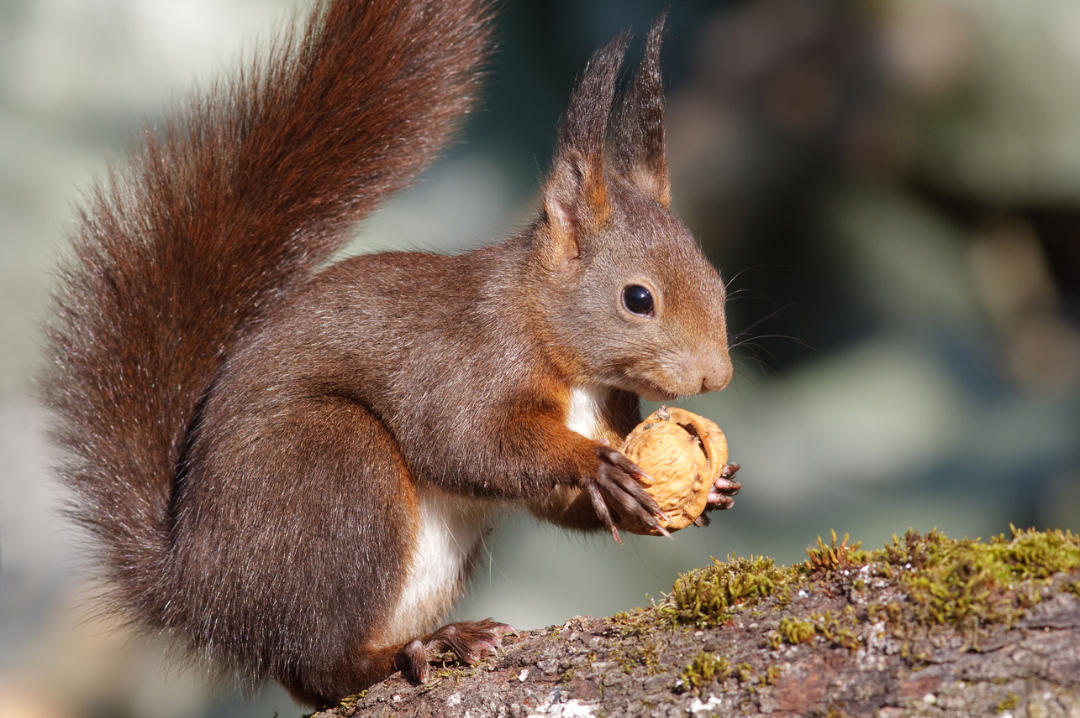
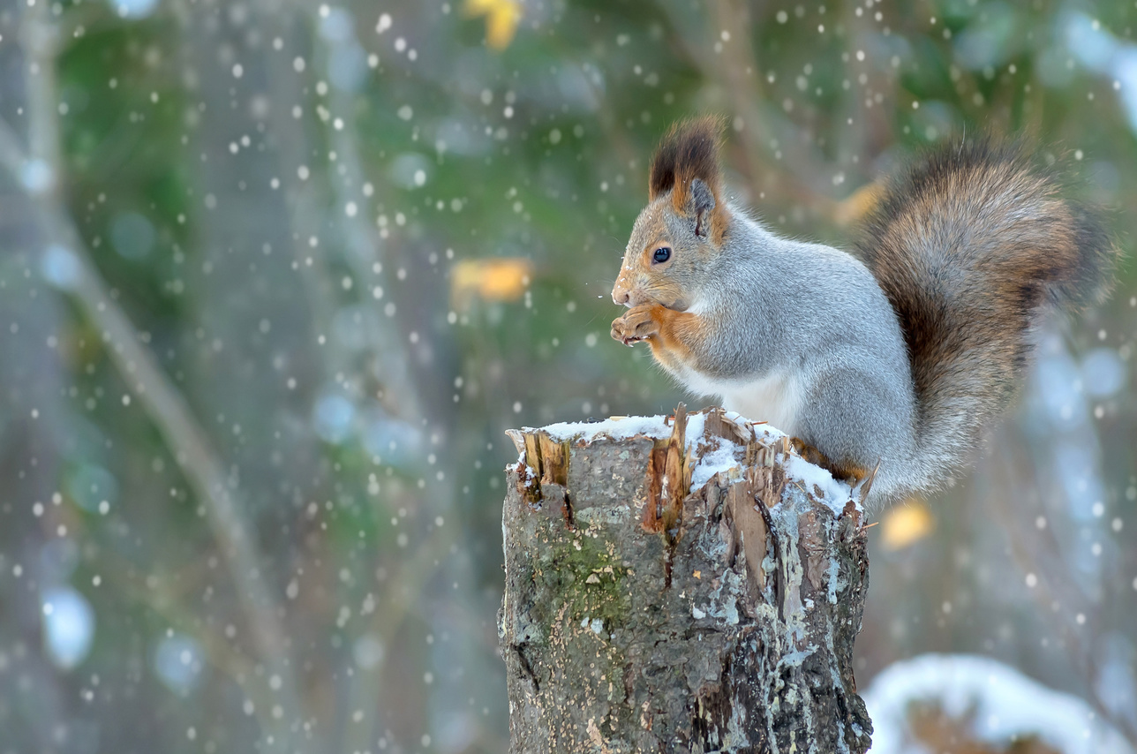
Образ жизни и питание
Прячет излишки пищи и может селиться рядом с человеком, в парках и садах.
Ест орехи, семена, плоды и грибы; весной — почки деревьев.
Пища бывает и животной: насекомые, яйца и другие небольшие животные.

